Slide 1
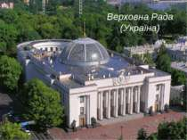
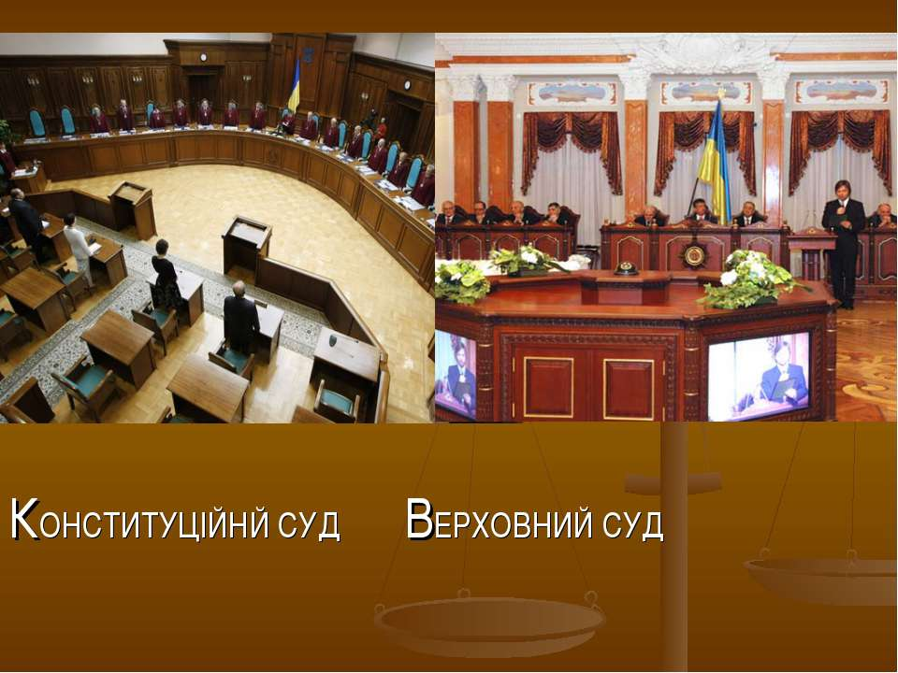
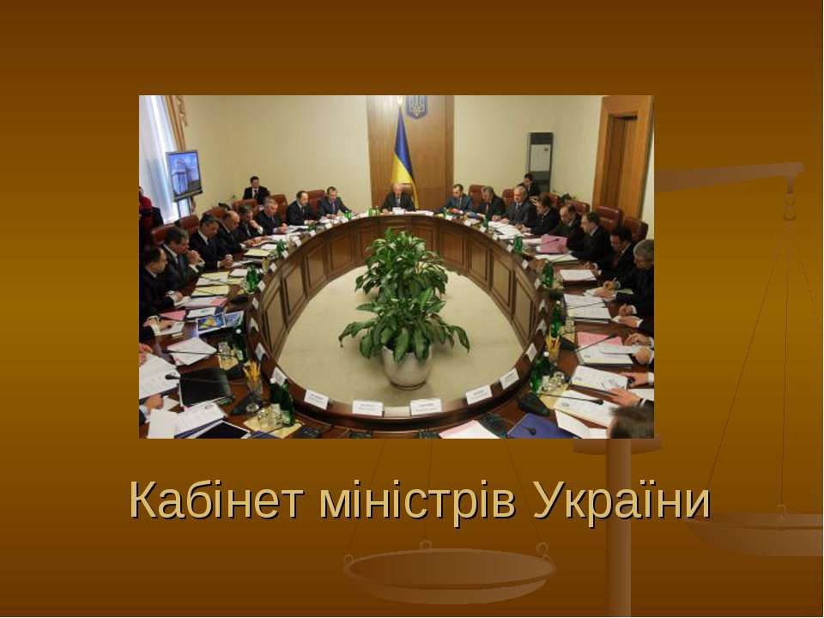
Презентація на тему:
«Призначення публічної влади:
чи
управління людьми?
сервіс для людей?
Презентацію підготувала команда ,,Законотворці»
Тернопільської ЗОШ №28
2017 р.

Slide 2
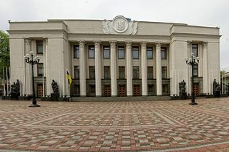
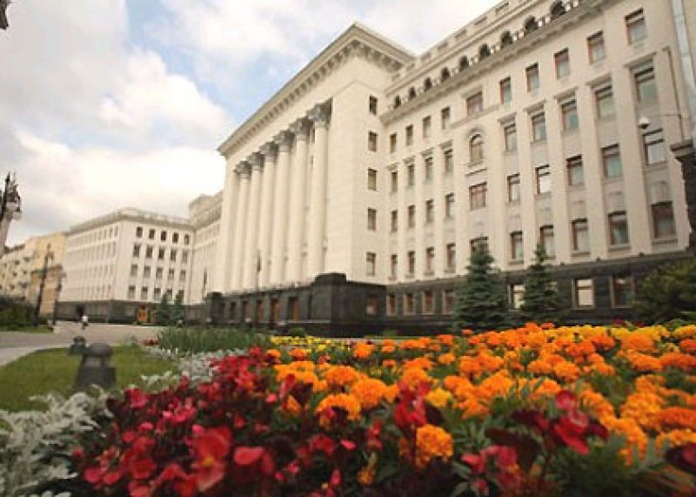
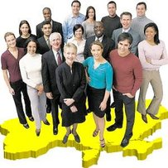
Публічна влада — це влада, виділена з товариства і яка не збігається з населенням країни. Це вольове відношення між людьми з приводу організації їхньої сумісної діяльності, вироблене на основі спільного інтересу.

Slide 3
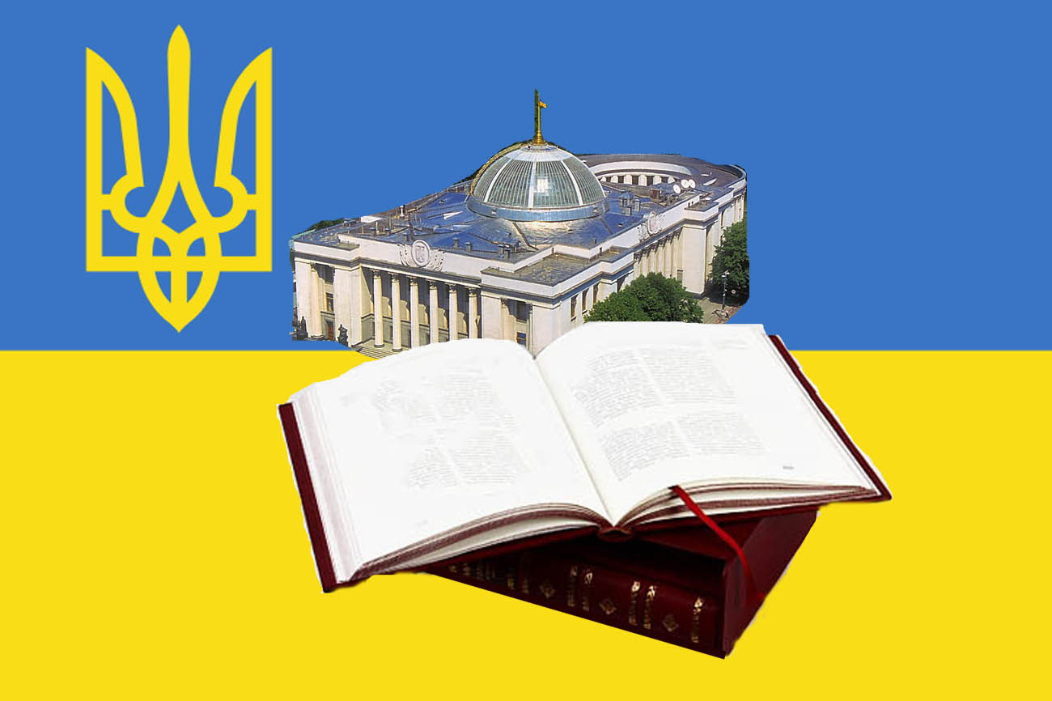
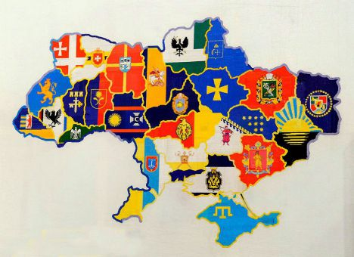
Публічна влада виступає у двох формах:
Державна влада 2. Муніципальна влада.

Slide 4
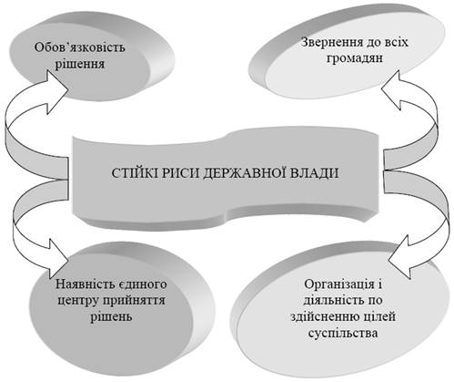

Державна влада — це публічно-політичні відносини панування і підкорення між суб'єктами, що спираються на державний примус.
Державна влада є різновидом соціальної влади і завжди є політичною по суті.
Державна влада

Slide 5



Це право територіальної громади — жителів села чи добровільного об'єднання у сільську громаду жителів кількох сіл, селища та міста — самостійно вирішувати питання місцевого значення в межах Конституції і законів України
Місцеве самоврядування

Slide 6
С а м о в р я д у в а н н я
Територіальна громада – мешканці села, міста, які є самостійними адміністративно-територіальними одиницями.
Принципи самоврядування:
- Народовладдя;
- Законність;
- Гласність;
- Колегіальність;
- Об'єднання місцевих і державних інтересів;
Виборність;
Самостійність;
Державнапідтримка;
Підзвітність;

Slide 7
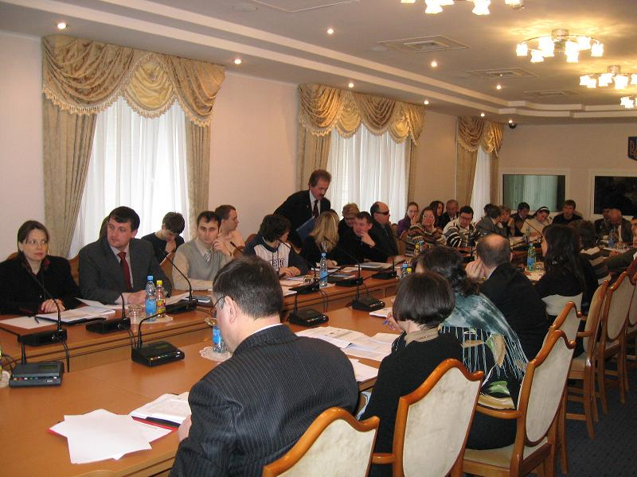

Влада місцевого самоврядування також характеризується деякими особливостями:

Slide 8
її джерелом є народ, а первинним носієм – територіальна громада;
вона розповсюджується лише на територію адміністративно-територіальних одиниць;
її органи діють від імені територіальної громади, а не народу чи держави;
матеріально-фінансову базу її органів складають комунальна власність і місцевий бюджет;
її органи пов’язані більш тісними зв’язками з населенням;
в системі її органів відсутня жорстка ієрархія і підпорядкованість.

Slide 9

Централізація публічної влади

Slide 10
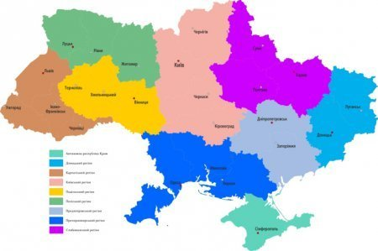

Децентралізація

Slide 11
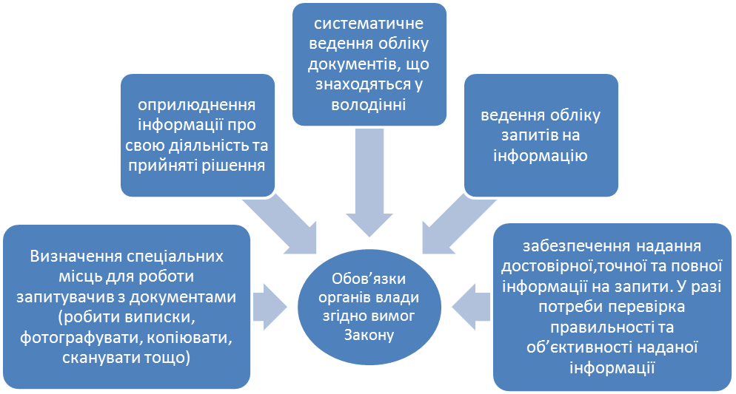
обов'язки влади

Slide 12

Публічна влада – це управління людьми?

Slide 13
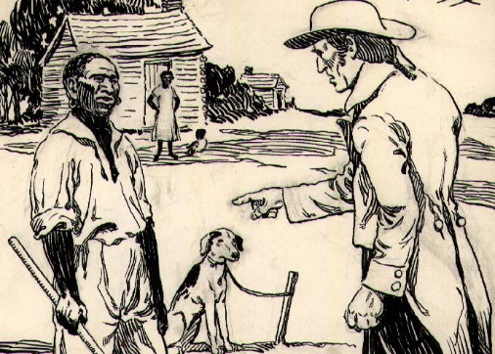
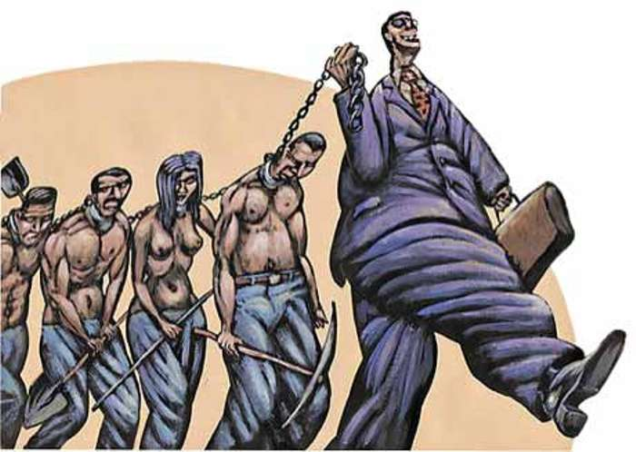
«Управління людей людьми
– рабство»
Жуль Верн

Slide 14
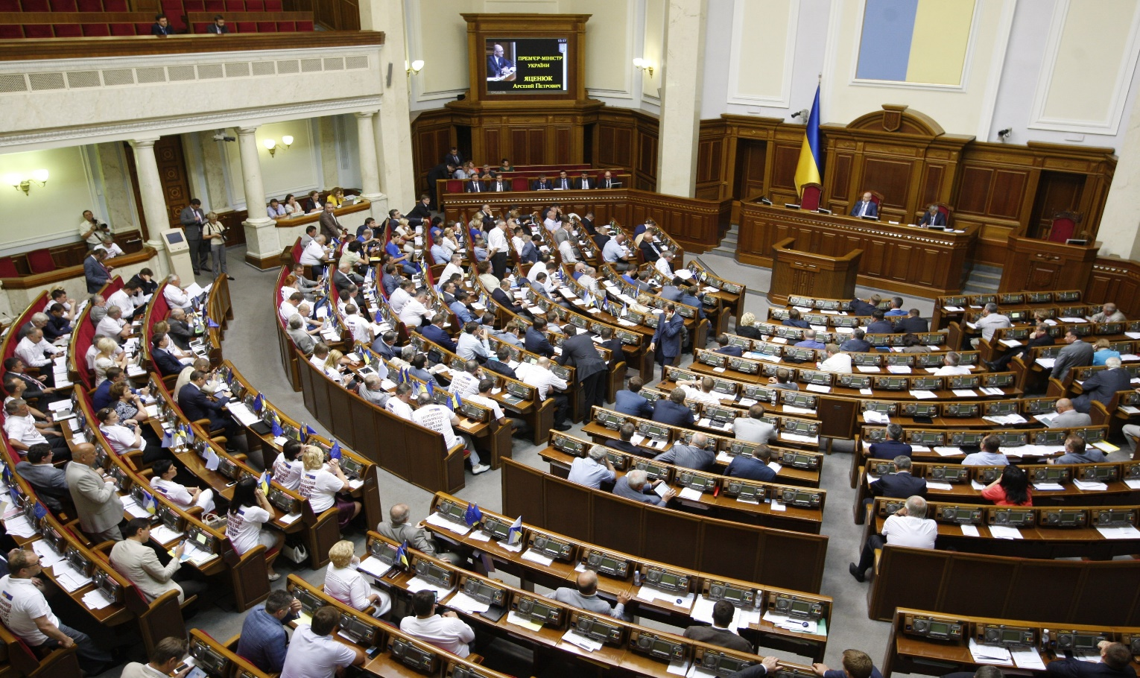



Влада – це сервіс?!

Slide 15


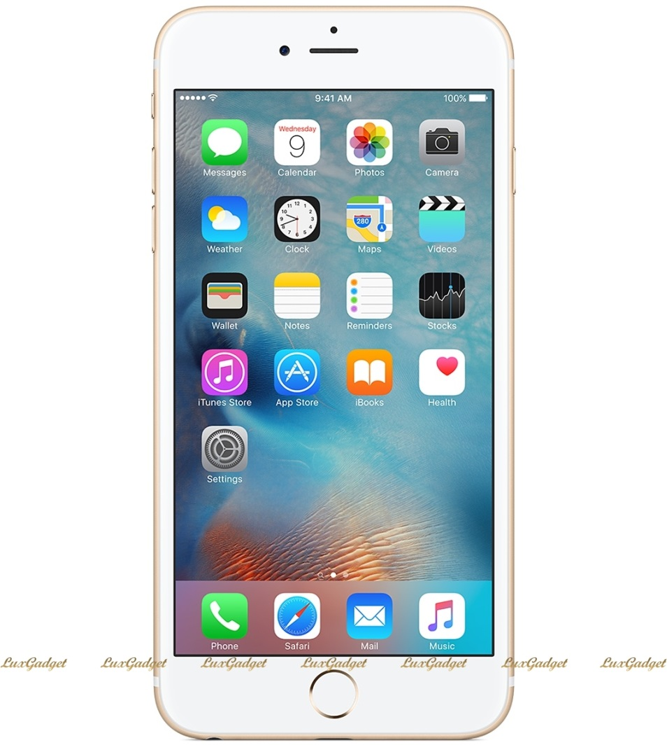





Це як мобільний
додаток?!

Slide 16
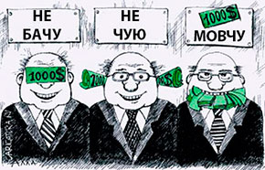
Публічна влада як вид заробітку

Slide 17

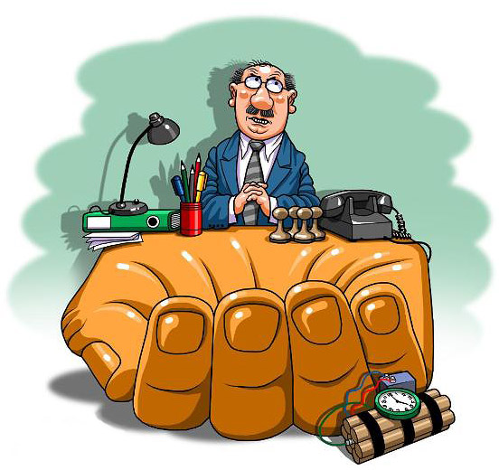
Корупція в органах публічної влади

Slide 18
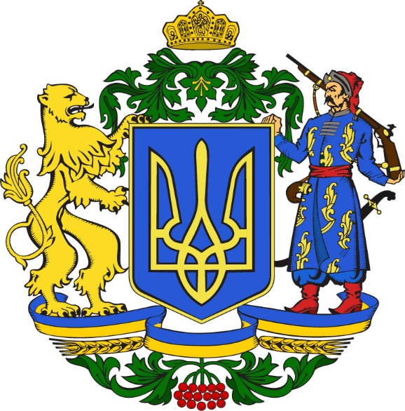


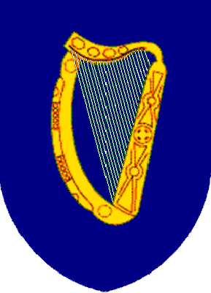

Республіканська форма влади
Це форма державного правління, за якої верховні органи державної влади обираються на певний термін, з окресленими законами повноваженнями; існує поділ влади на законодавчу, виконавчу, судову.

Slide 19

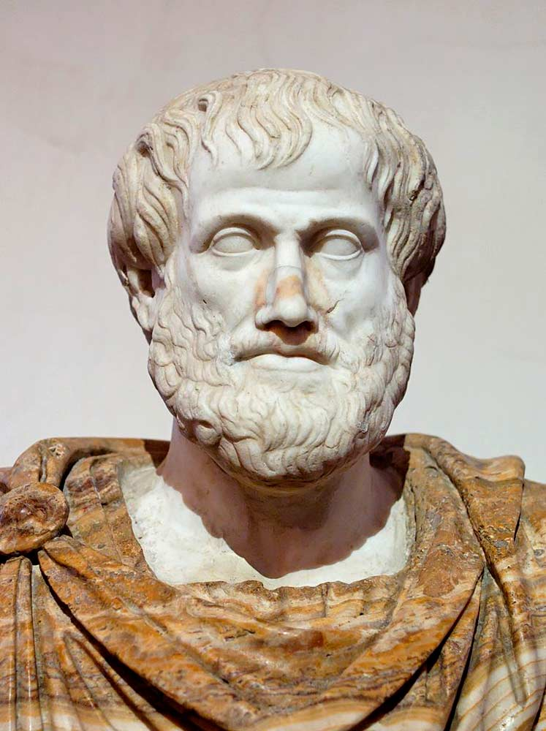
Поділ права на публічне і приватне відомий юриспруденції понад двох тисяч років. Ще Арістотель розрізняв : право, порушення якого шкодить всій громаді, та право, порушення якого заподіює шкоду окремим членам громади.

Slide 20
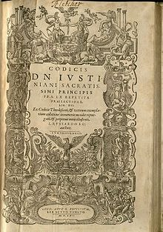
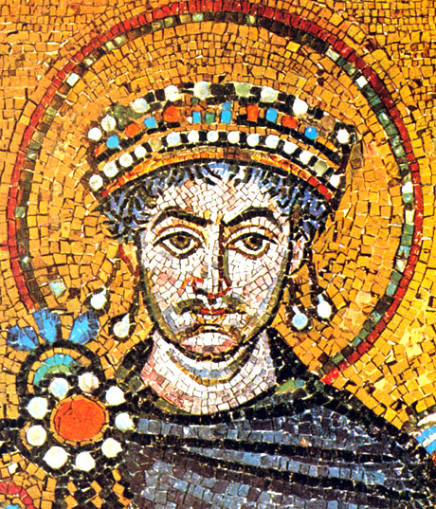
Книга Дигестів Юстиніана

Slide 21
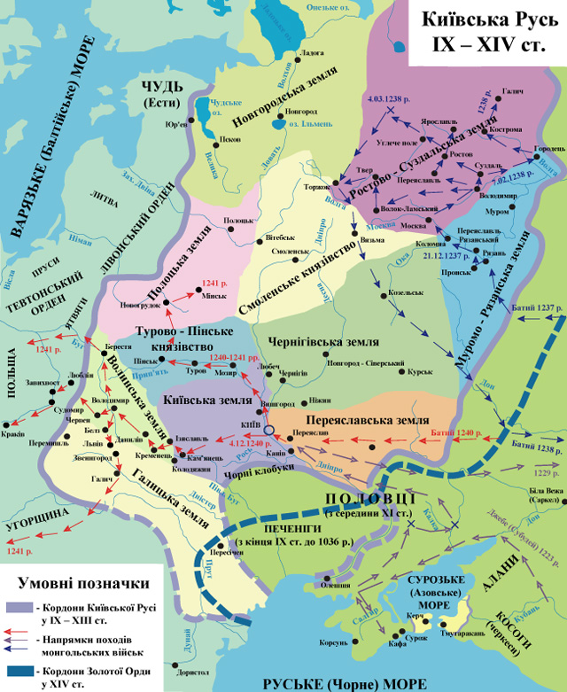
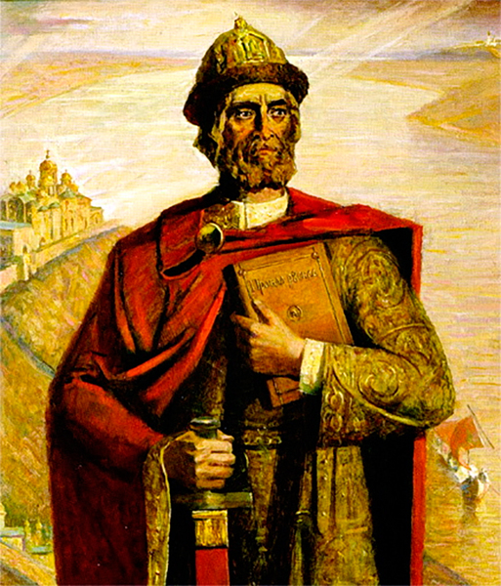
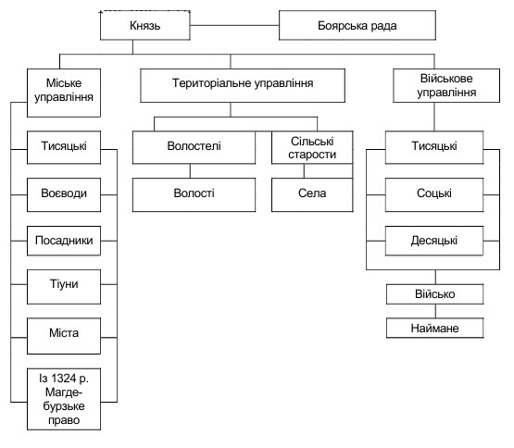
Органи публічної влади
в Київській Русі

Slide 22
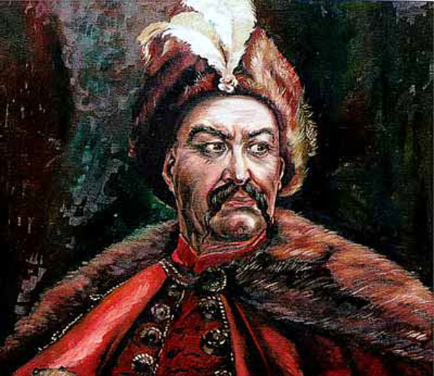
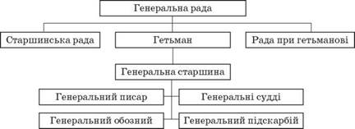
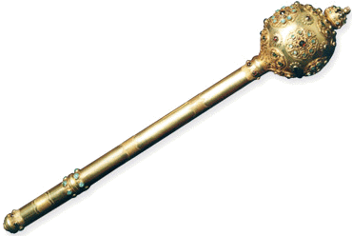
Органи публічної влади
в період Гетьманщини

Slide 23
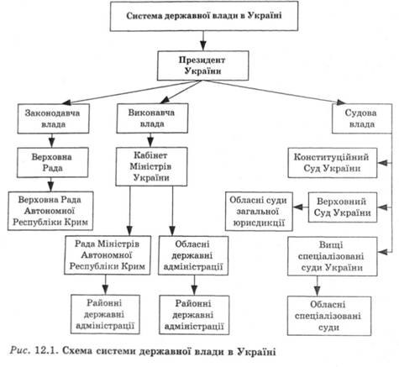
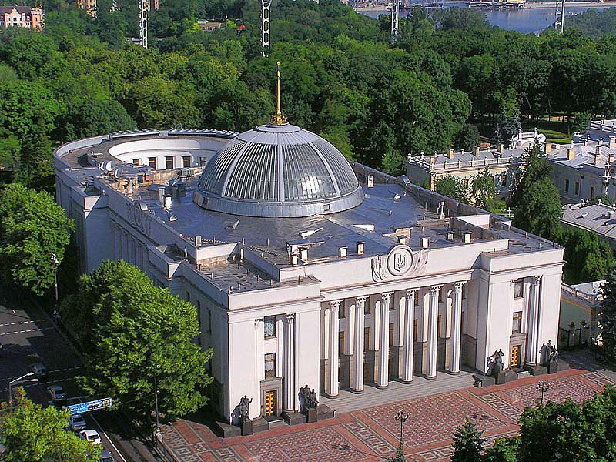
Система органів публічної влади в незалежній Україні

Slide 24
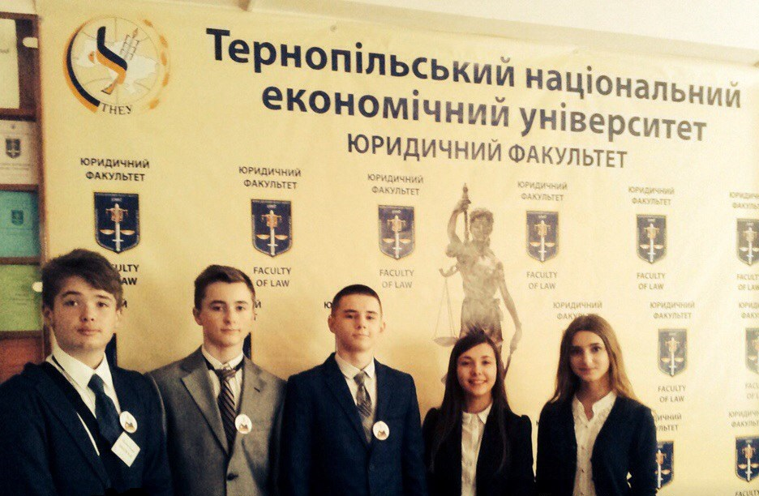
Дякуємо за увагу!!!!
☺

